Slide 1
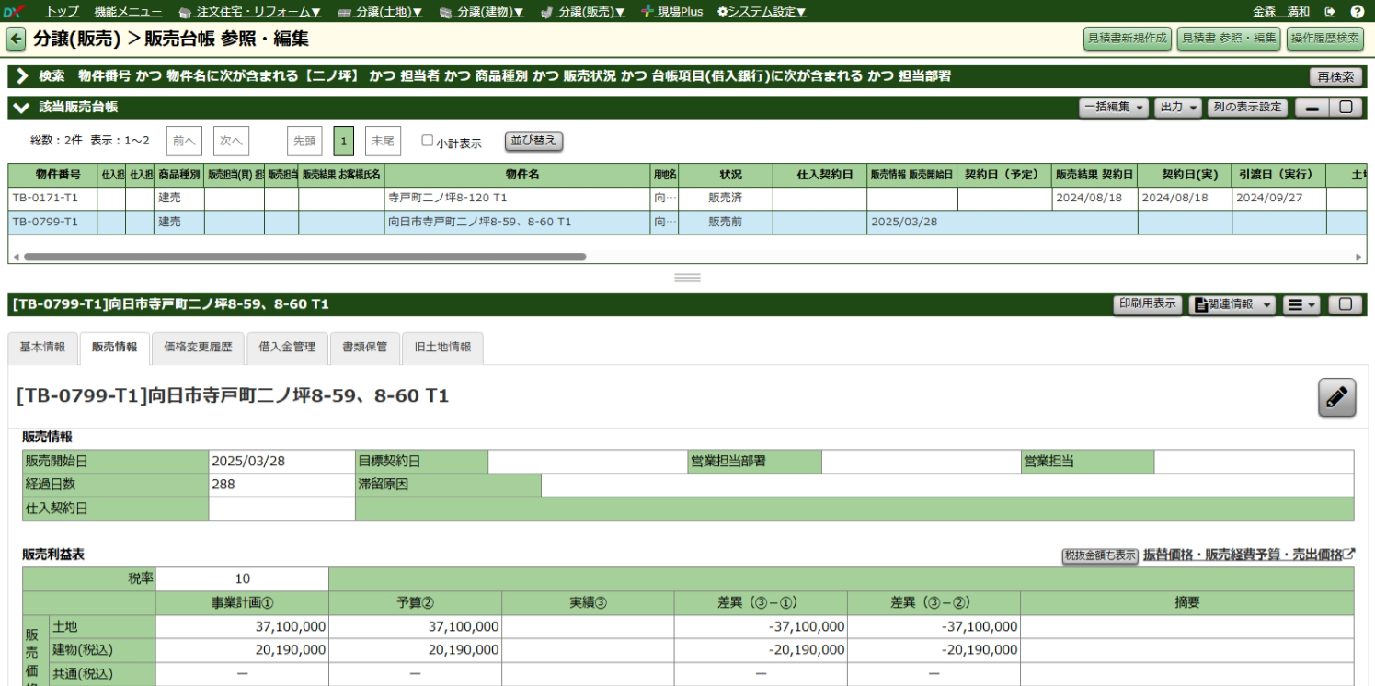
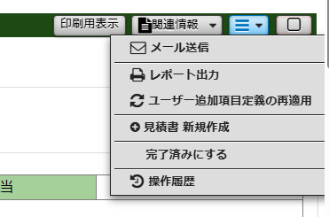
販売価格の価格変更履歴タブがない場合
販売台帳ー【価格変更履歴】タブが無い物件の場合、ユーザー追加項目定義の再適用を行って下さい。

